Slide 1
المقدمة
مسألة ١
مسألة ٢
مسألة ٧
الواجب
التاريخ
الحصة
الضرب : الفصل الثالث
الفصل
٣-٨ استقصاء حل المسألة
صفحة ١٠٣

Slide 2
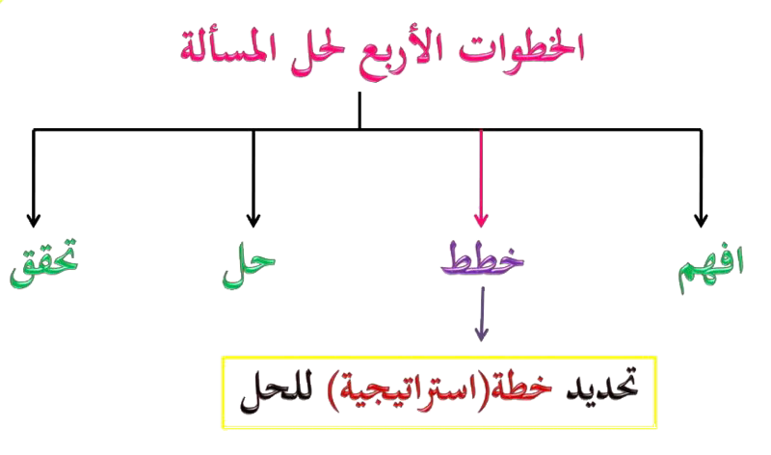
مسألة ١
مسألة ٢
مسألة ٧
الواجب

Slide 3
مسألة ١
مسألة ٢
مسألة ٧
الواجب

Slide 4
المقدمة
مسألة ٢
مسألة ٧
الواجب
١
الحل

Slide 5
المقدمة
مسألة ٢
مسألة ٧
الواجب
١
لا يمكن حلها لوجود
معطيات ناقصة : طول المقطع الثالث
حل

Slide 6
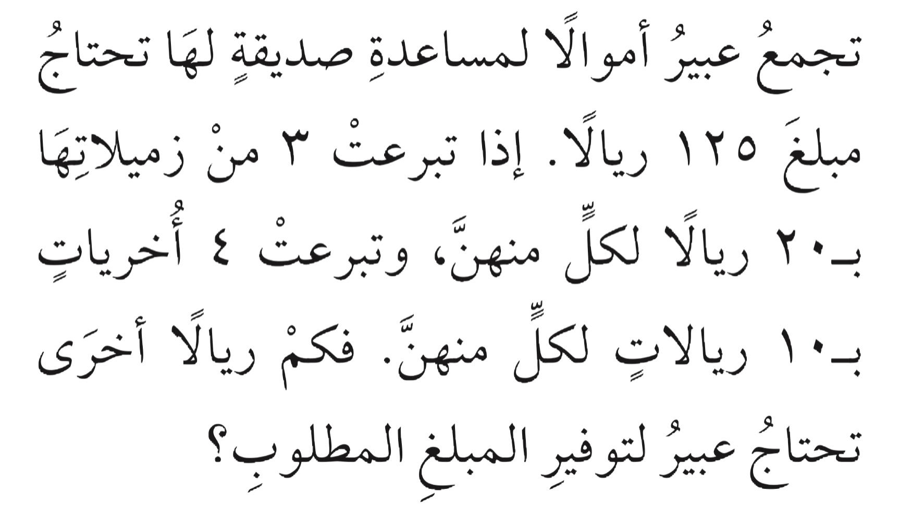
المقدمة
مسألة ١
مسألة ٧
الواجب
٢
الحل

Slide 7
المقدمة
مسألة ١
مسألة ٧
الواجب
٢
المعطيات:
تحتاج تجميع مبلغ ١٢٥ ريال.
٣ من زميلاتها تبرعت بـ ۲۰ ريال كل واحدة
٤ من زميلاتها تبرعت بـ ١٠ ريال كل واحدة
المطلوب: كم ريال تحتاج لتوفير المبلغ ؟
اِفهم
خطط
استخدم الحل العكسي

Slide 8
المقدمة
مسألة ١
مسألة ٧
الواجب
٢
٤ × ١٠ = ٤٠
اذن يتبقى بعد تبرع ٤ من اصدقاءها = ١٢٥ – ٤٠ = ٨٥
٣ × ٢٠ = ٦٠
يتبقى بعد تبرع ٣ من أصدقاءها = ٨٥ - ٦٠ = ٢٥
اذن تحتاج ٢٥ ريال لتوفير المبلغ
حل
تحقق
٢٥ + ٤٠ + ٦٠ = ١٢٥ ريال

Slide 9
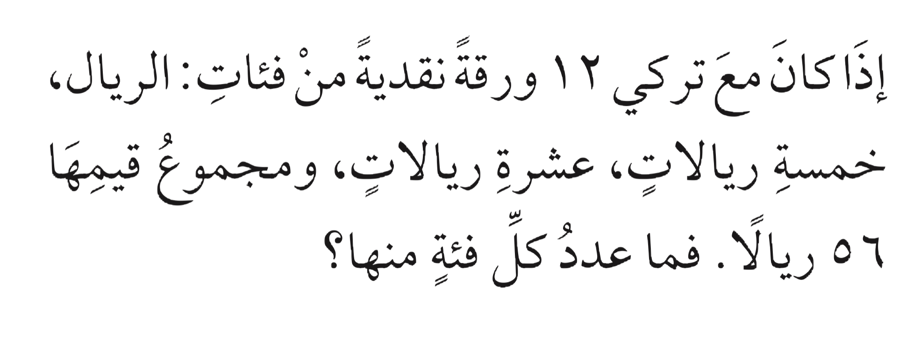
المقدمة
مسألة ١
مسألة ٧
الواجب
٧
الحل

Slide 10
المقدمة
مسألة ١
مسألة ٢
الواجب
٧
المعطيات:
١٢ اثنين ورقة نقدية من فئات ١ ، ٥ ، ١٠ ريال
المطلوب: عدد كل فئة منها؟
افهم
خطط
التخمين والتحقق

Slide 11
المقدمة
مسألة ١
مسألة ٢
الواجب
٧
الفئة | ١ | ٥ | ١٠
العدد | ٦ | ٢ | ٤
الكمية | ٦ | ١٠ | ٤٠
حل
المجموع ٦ + ١٠ + ٤٠ = ٥٦
إذن هناك ٦ ورقات فئة الريال ، ۲ ورقة فئة الـ ٥ ريال، ٤ ورقات فئة الـ ١٠ ريال.
تحقق
الاجابة معقولة

Slide 12
المقدمة
مسألة ١
مسألة ٢
مسألة ٧
الواجب
١٠٤
٣ ، ٨
صفحة
سؤال
ختاماً
إنّ النجاح هو محصِّلة اجتهادات صغيرة تتراكم يوماً بعد يوم.

